Slide 1
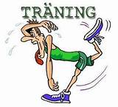
Fysträning

Slide 2
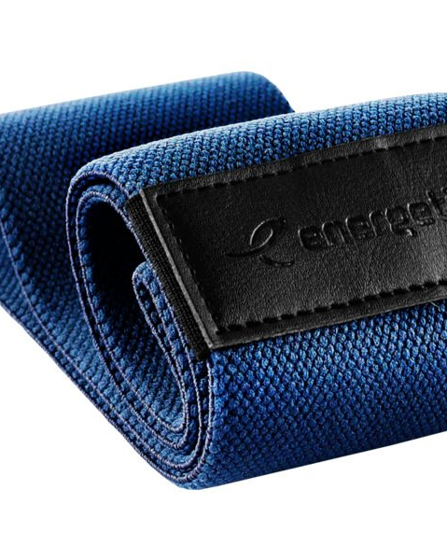
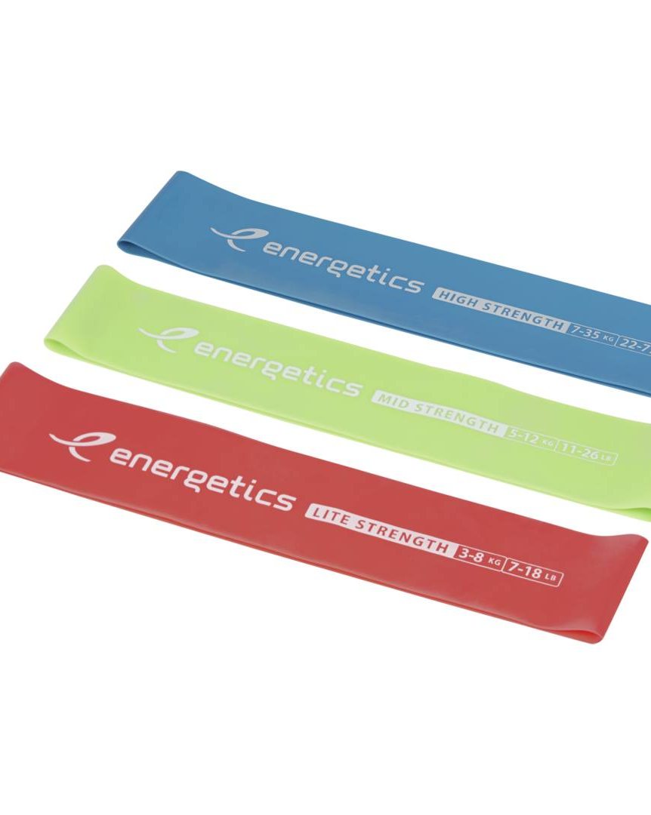
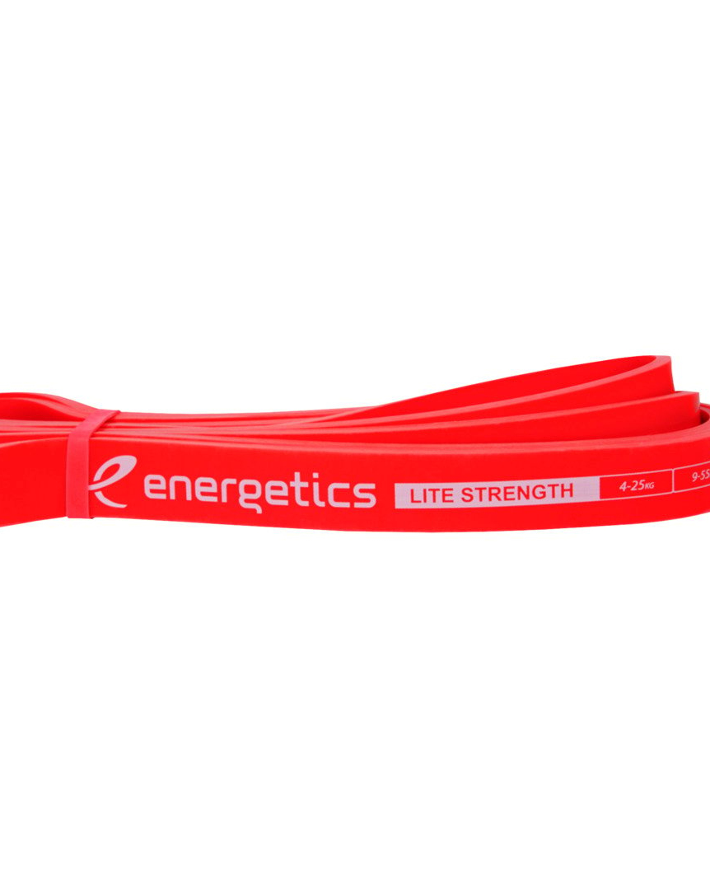
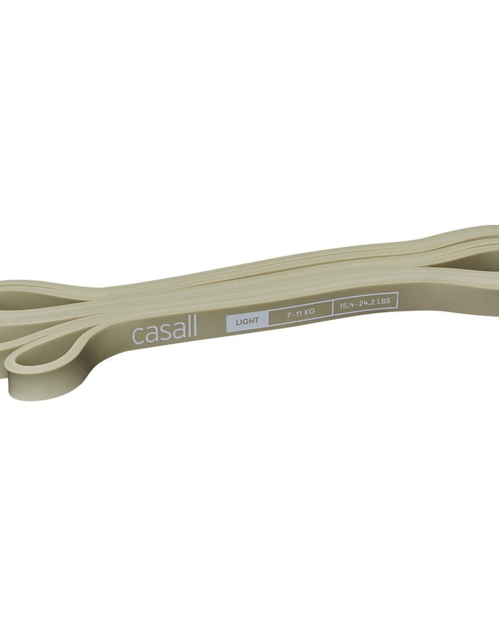
Ny utrustning

Slide 3
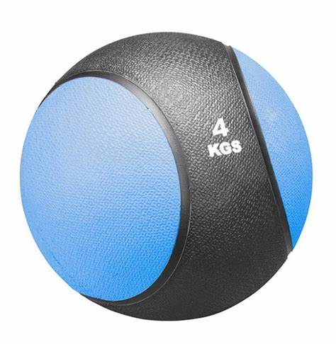
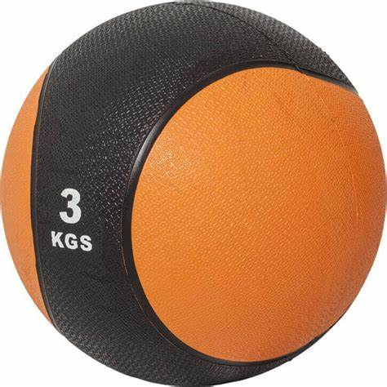
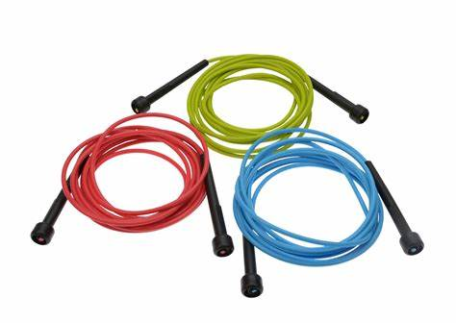
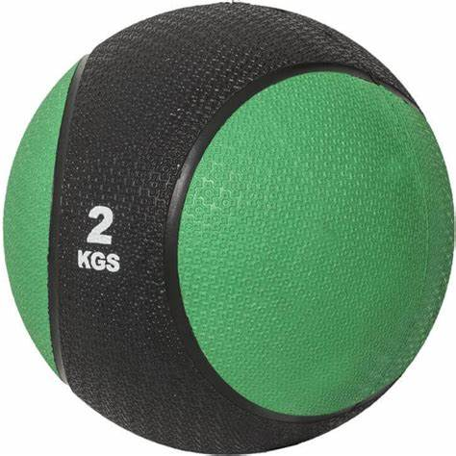

Slide 4
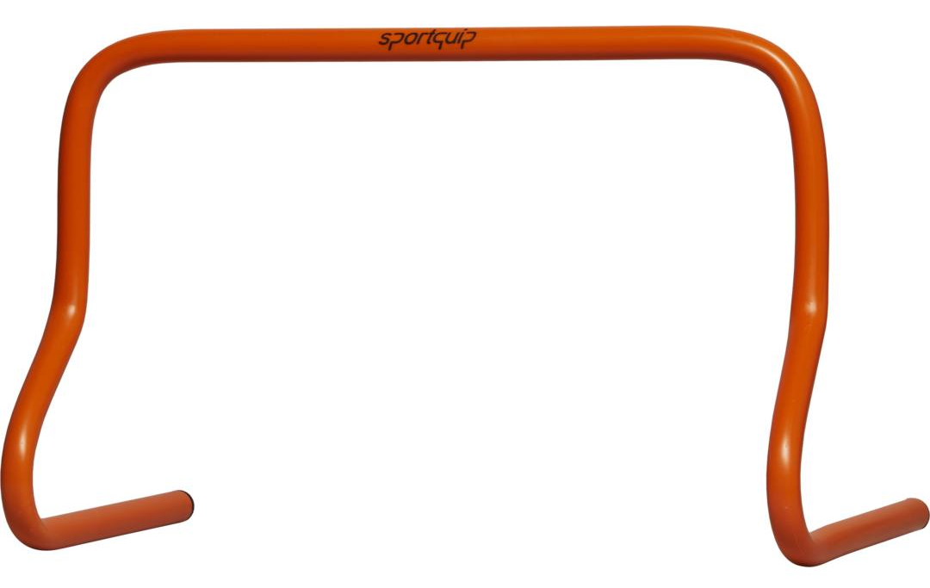
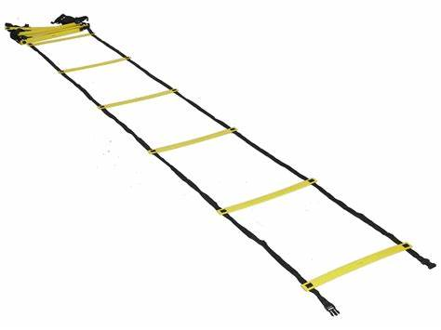
Finns sen innan, men klubben har kompletterat
Häckarna finns i 2 olika höjder.
Efter önskemål kommer även itolv- hallen får material.

Slide 5
Får inte glömma det viktigaste av allt, uppvärmningen och rörligheten.
Konditionen
Ljumskarna
Baksida lår
Styrkan
Uthålligheten
Axlar
Knäna
Ryggen
Fotleder
Minskar skaderisken
Ökar prestationen
VARFÖR

Slide 6
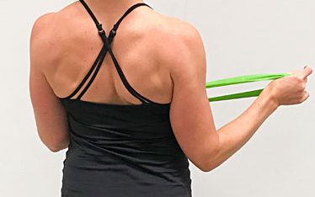
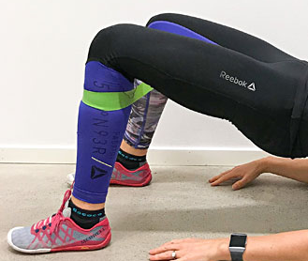
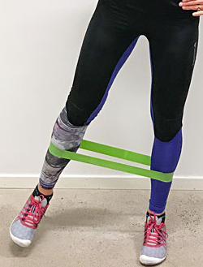
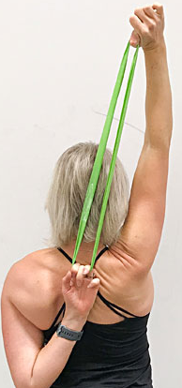
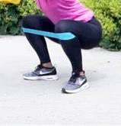
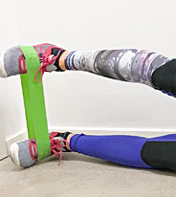
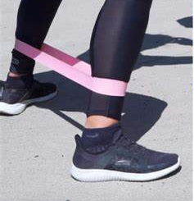
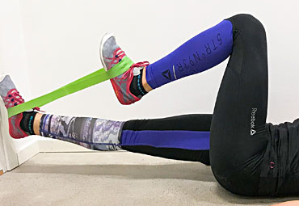
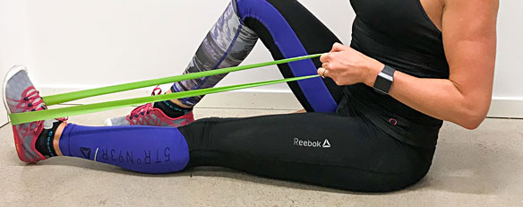

Slide 7
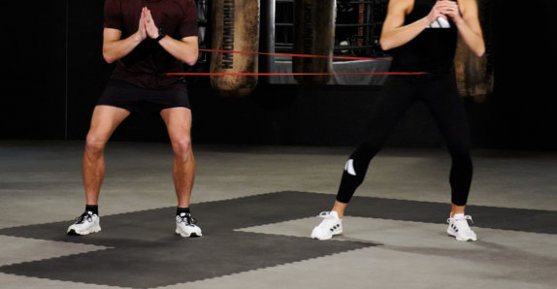
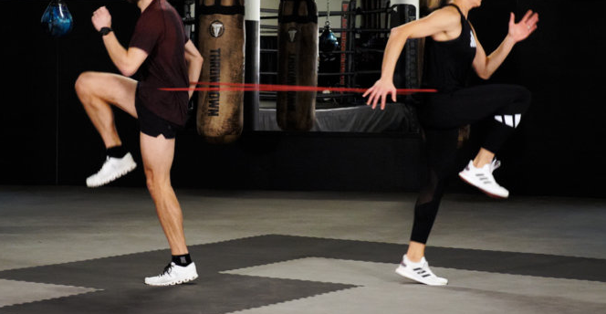
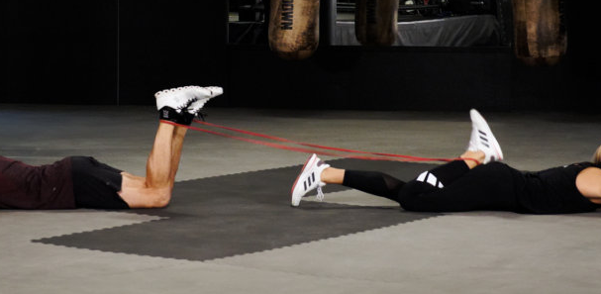
Först springer den ena åt sidan, så långt den kan och sen tillbaks och då springer nästa.
Här springer båda med ett motstånd av den andra.
Den ena skapar ett motstånd åt den andra som arbetar med baksida lår

Slide 8
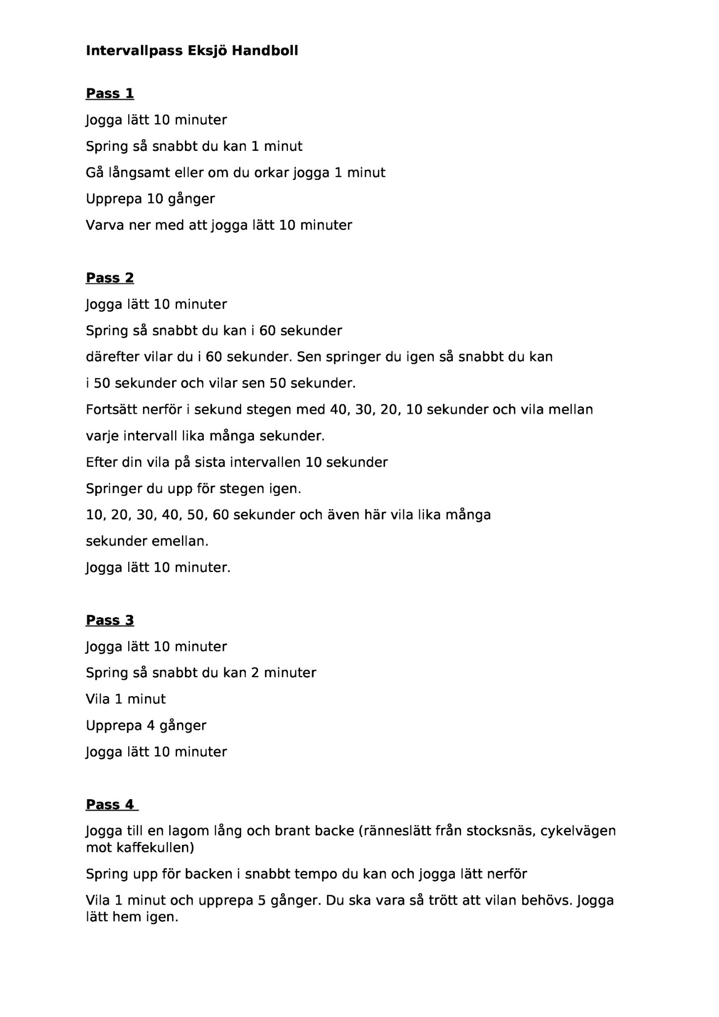
INTERVALLER
Intervaller har god effekt på konditionen
Det är omväxlande och oftast lättare att motivera till
Ansträngande men tar slut snabbt
Viktigt att jogga lätt innan och varva ner efter

Slide 9
Ett tips till lagen…
Då löpningen är svår att motivera till hos vissa, kan de i laget hjälpa varandra att komma iväg
Alla har säkert redan en snapchat grupp. Där igenom kan de skicka förfrågan, eller helt enkelt bara bjuda in till gemensam träning.
Exempel:
På lördag kl. 10 drar jag till Ränneborg för att springa intervaller, vem är på?

Slide 10
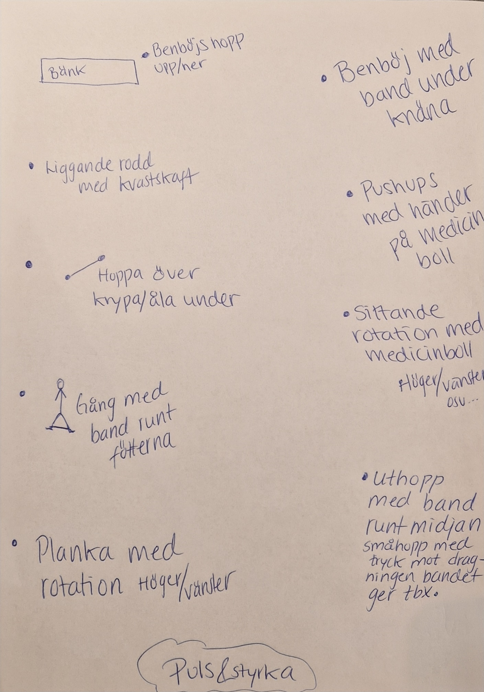
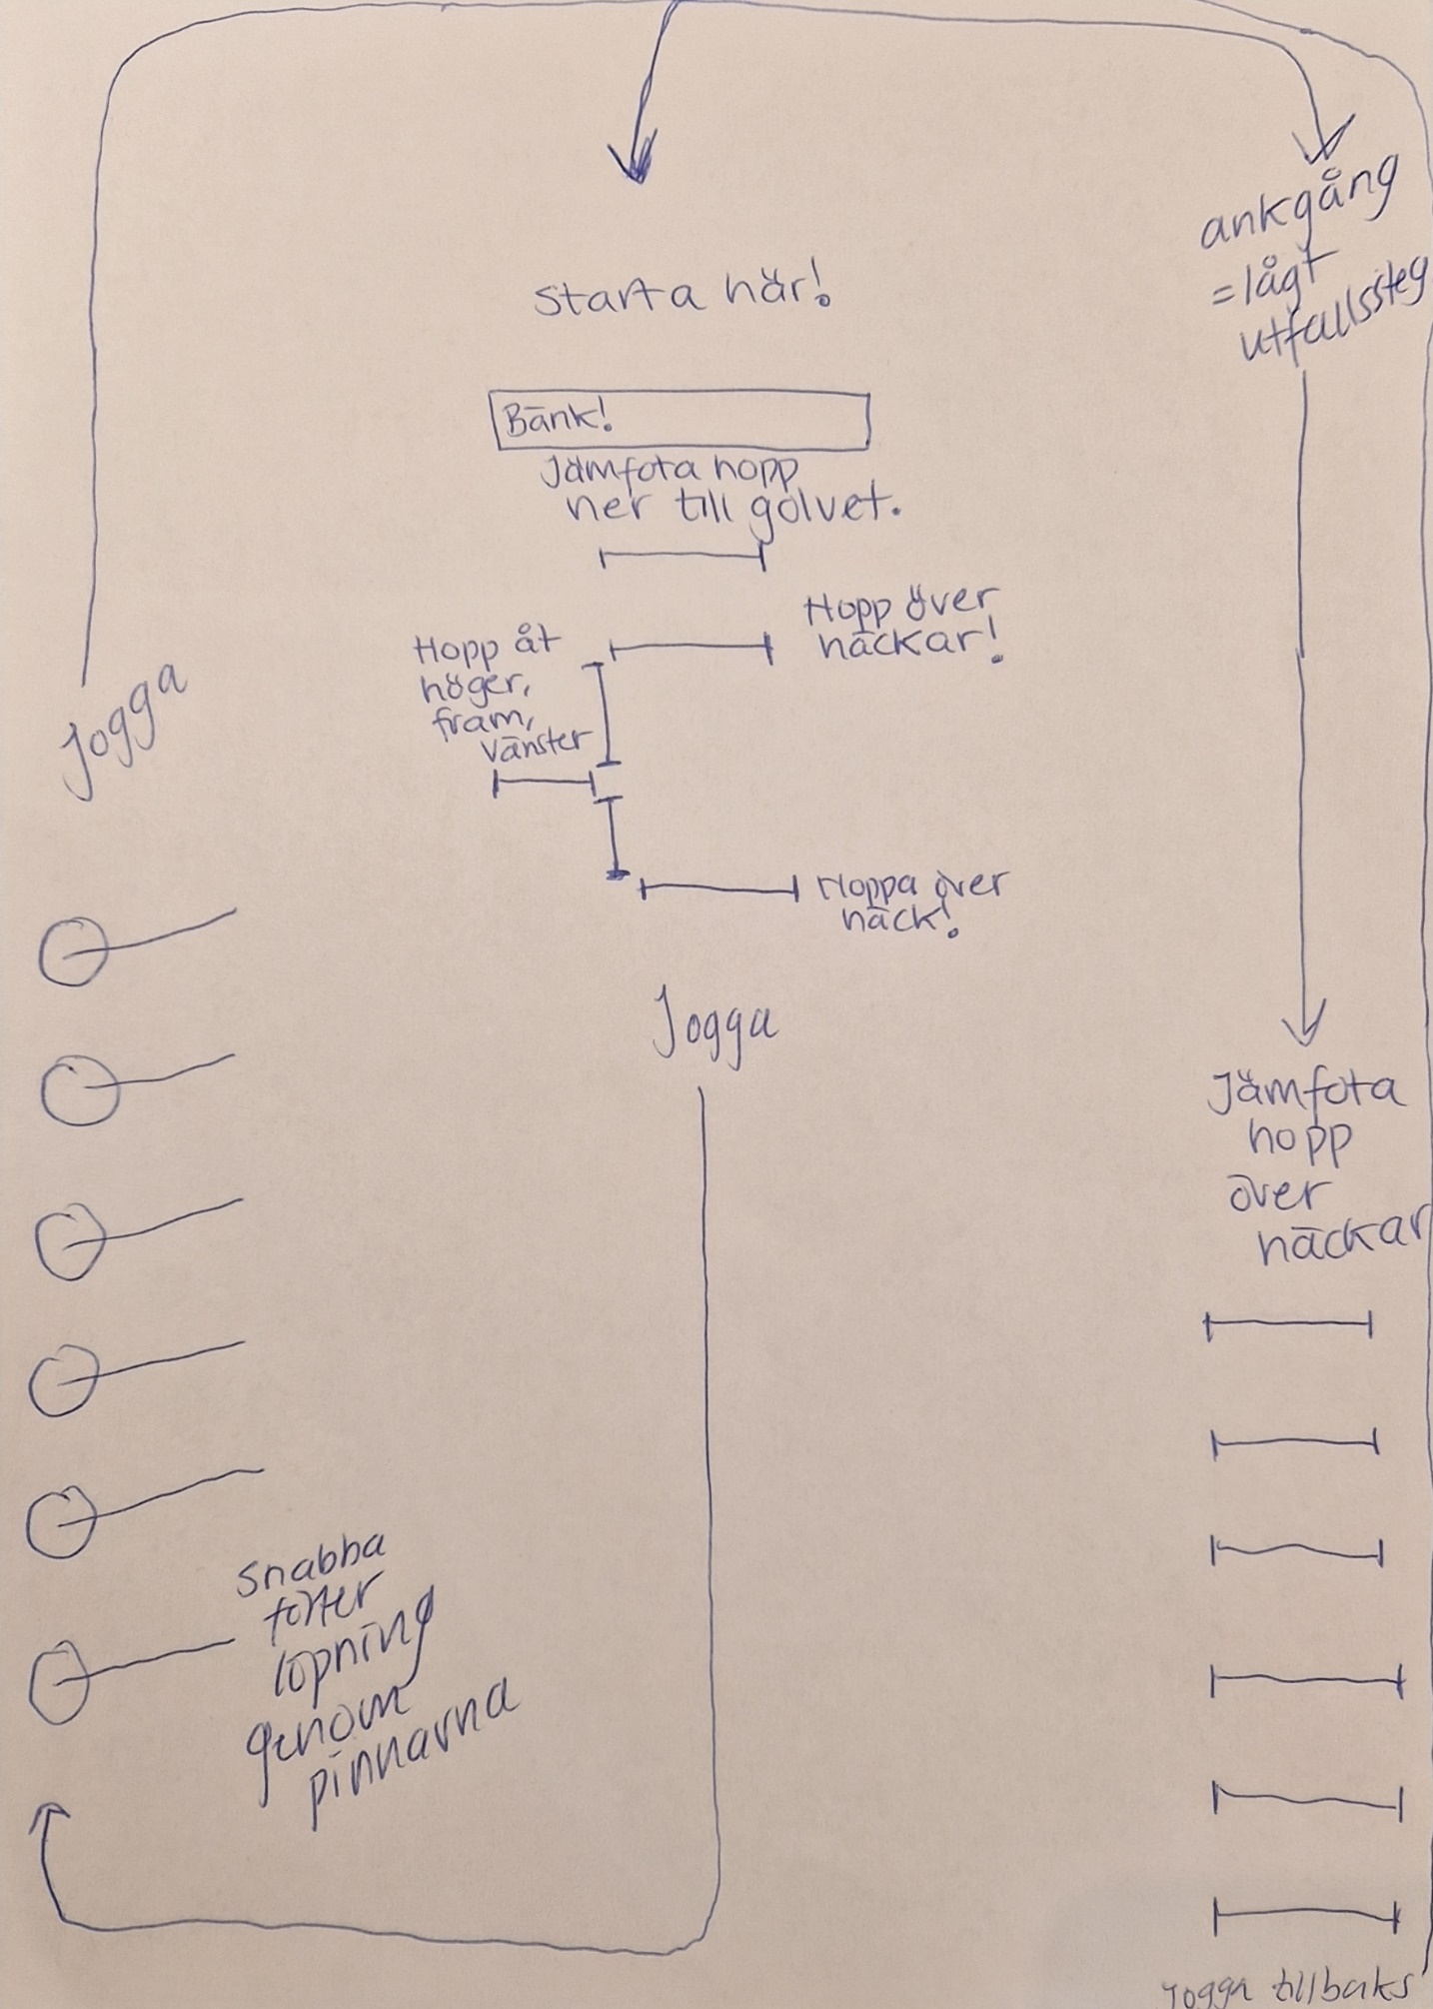

Slide 11
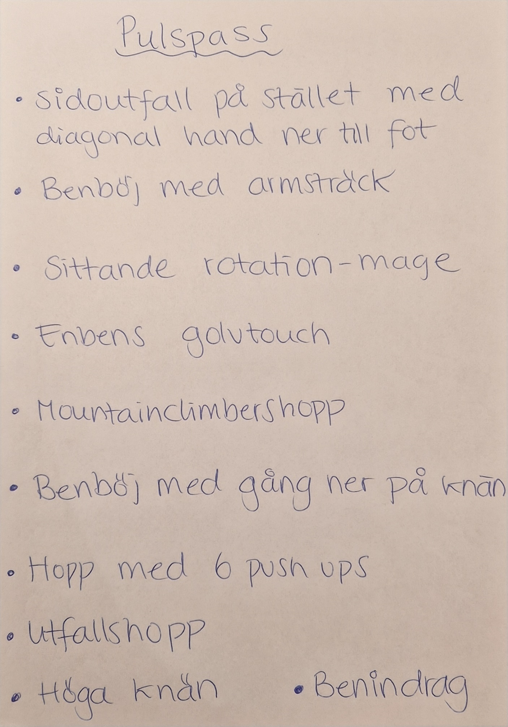
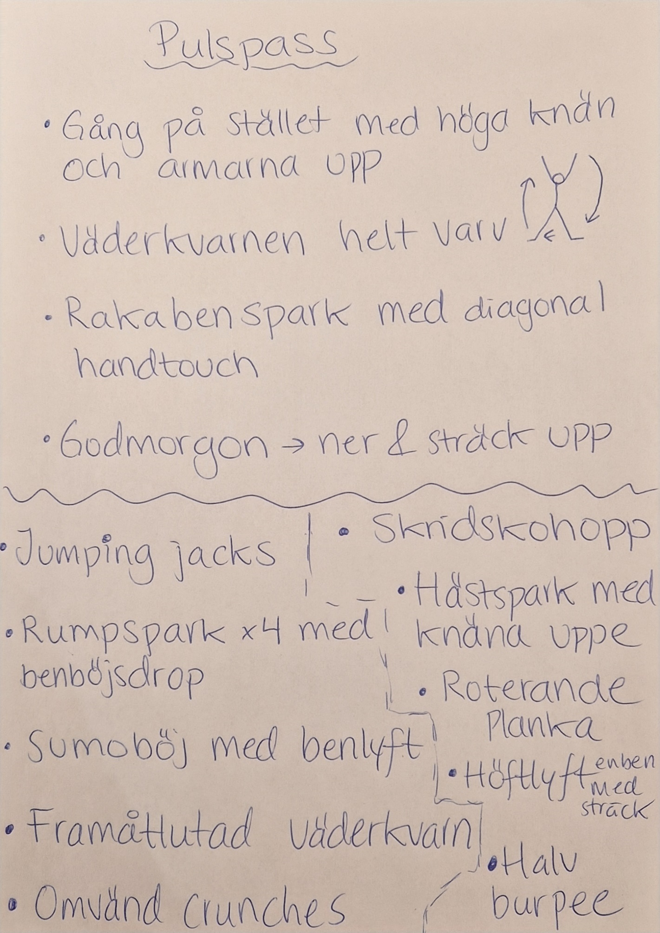

Slide 12
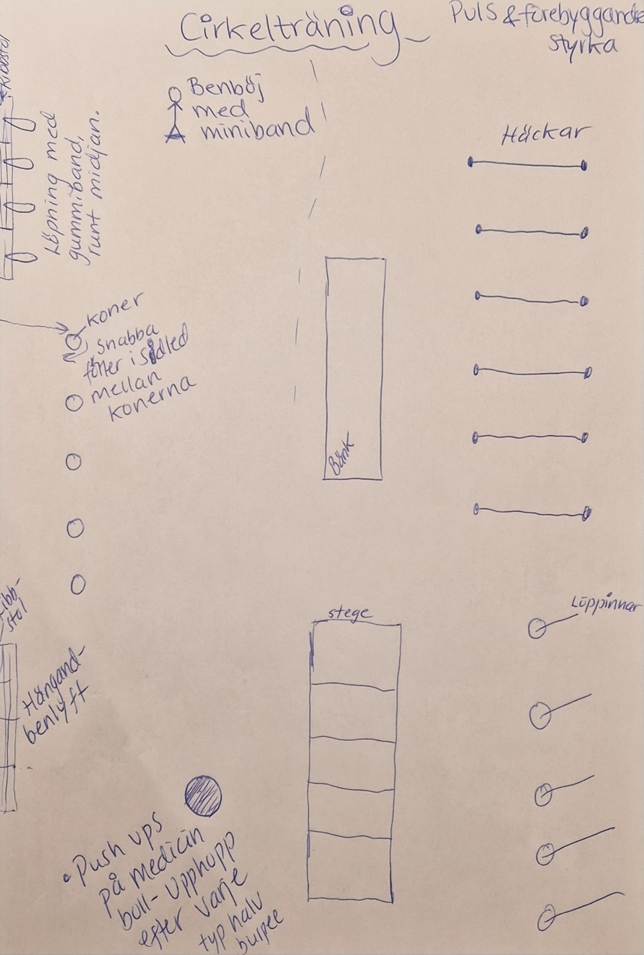

Slide 13
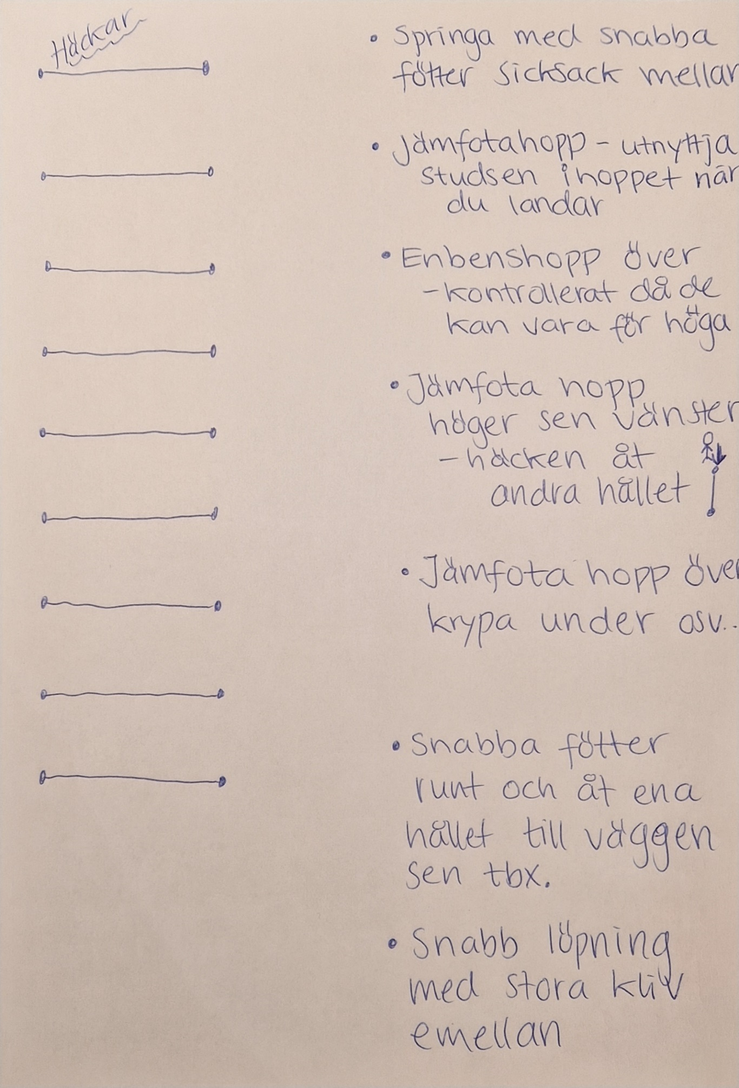
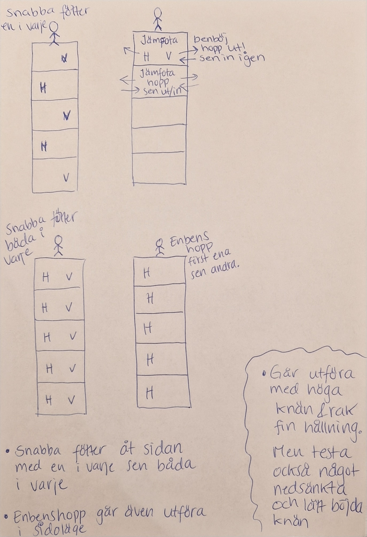

Slide 14
